Slide 2
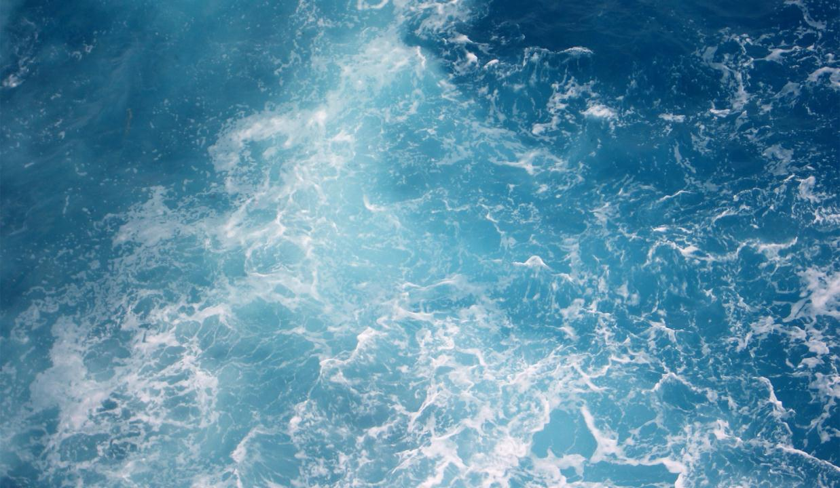
Warme tijden… …koude tijden

Slide 3
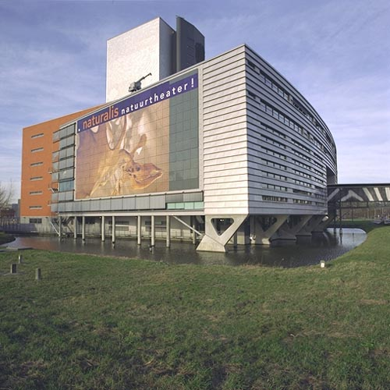
naturalis

Slide 4
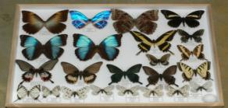
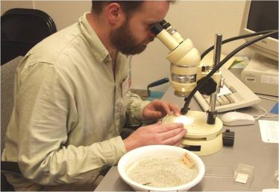
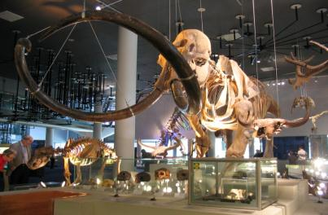
naturalis
collectie
museum
onderzoek

Slide 5
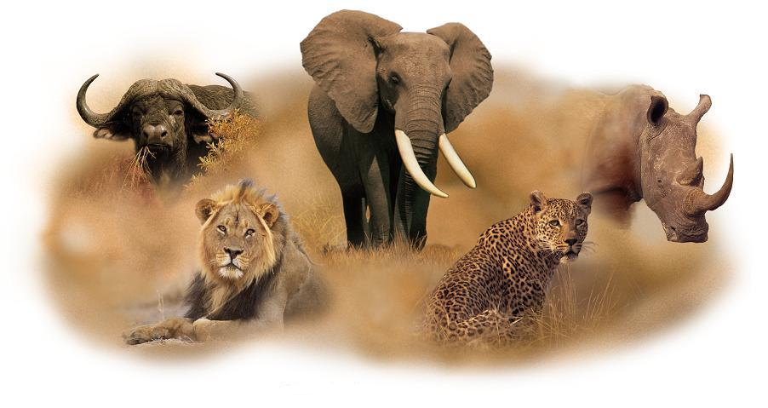
big five
2. echt
3. onderzoekend
1. verwonderend
4. relevant
5. wetenschapswijs

Slide 7
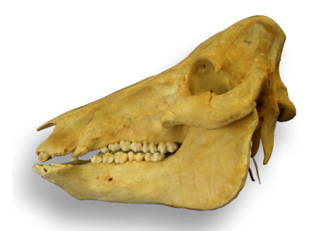
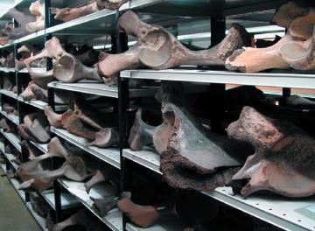
online gastlessen

Slide 8
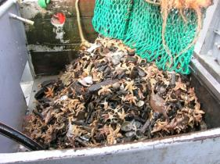
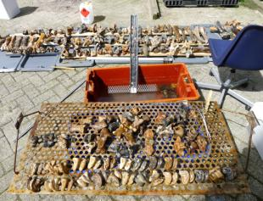
fossielen uit de Noordzee
fossiel?
lijmbad
verzamelen
drogende botjes
schoonmaken
onderzoeken

Slide 9
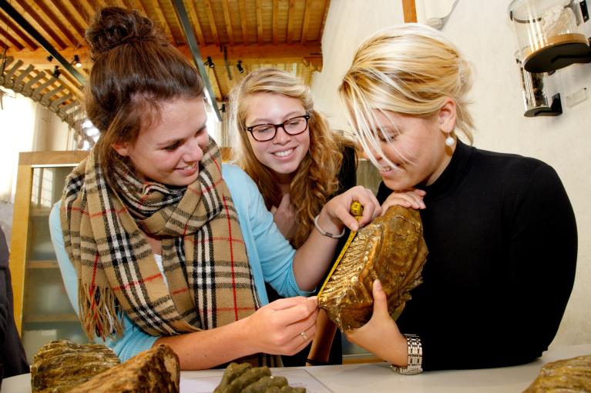
en nu aan de slag!

Slide 10
en nu aan de slag!
wat?
wat voor bot heb je?
van wat voor dier is het bot?
in wat voor soort omgeving leefde het dier?
hoe?
kijken, vergelijken…
opzoeken in de bottentabel
bedenk in welke omgeving het dier leefde
leg de resultaten voor aan een expert van Naturalis!
succes!

Slide 11
evaluatie
inzicht?
wat leren leerlingen hiervan?
toepassing?
bij welke onderwerpen in de les?
curriculum?
vaardigheden?

Slide 12
…en verder…
Skeletpuzzelen!

Slide 13
naturalis

